Slide 1
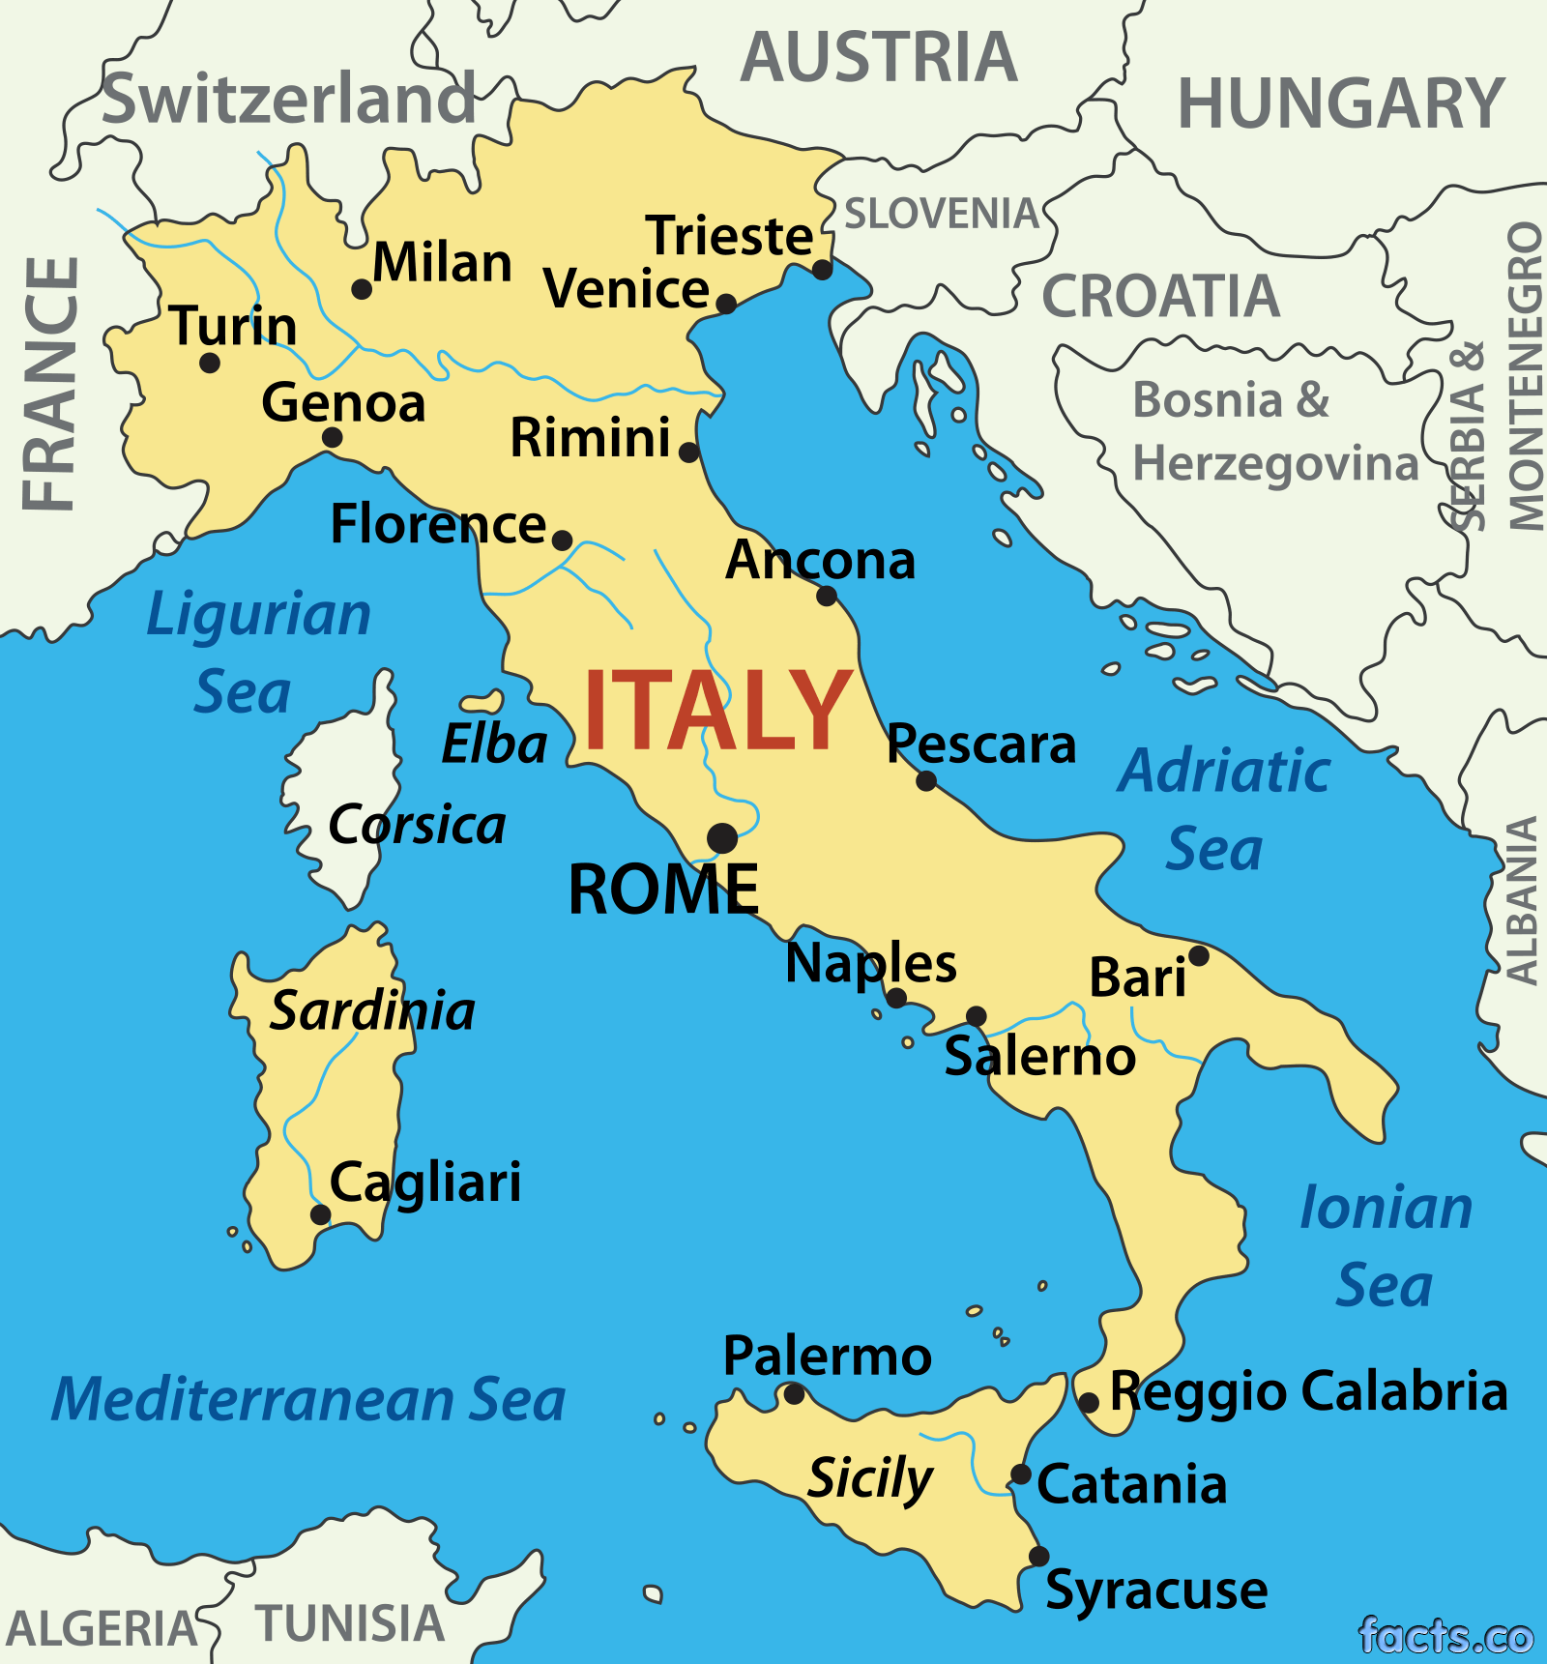
GEOGRAFIYA
9-
sinf
Mavzu: Italiya Respublikasi
O‘qituvchi: Yunusobod tumani
302-maktab geografiya fani o‘qituvchisi
Tursunpo‘latov Farhodjon

Slide 2
Italiya Respublikasi
Italiya Respublikasi – Yevropaning janubida, O‘rta dengiz bo‘ylarida joylashgan, Yevropa madaniyatining beshiklaridan biri hisoblangan davlat.
Mamlakat hududining katta qismini Apennin yarimoroli egallaydi. Italiyaga O‘rta dengizdagi ikkita eng yirik orol – Sitsiliya va Sardiniya tegishli.
Italiyaning qo‘shnilari orasida San-Marino va Vatikan “mitti” davlatlari har tomondan Italiya hududi bilan o‘ralgan va boshqa davlatlar yoki dengiz suvlari bilan chegaraga ega emas. Bunday geografik joylashuvga ega davlatlar anklav davlatlar deb ataladi.

Slide 3
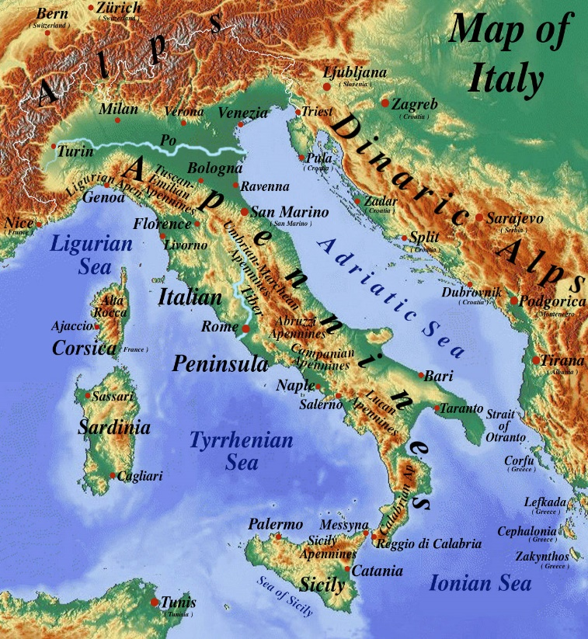
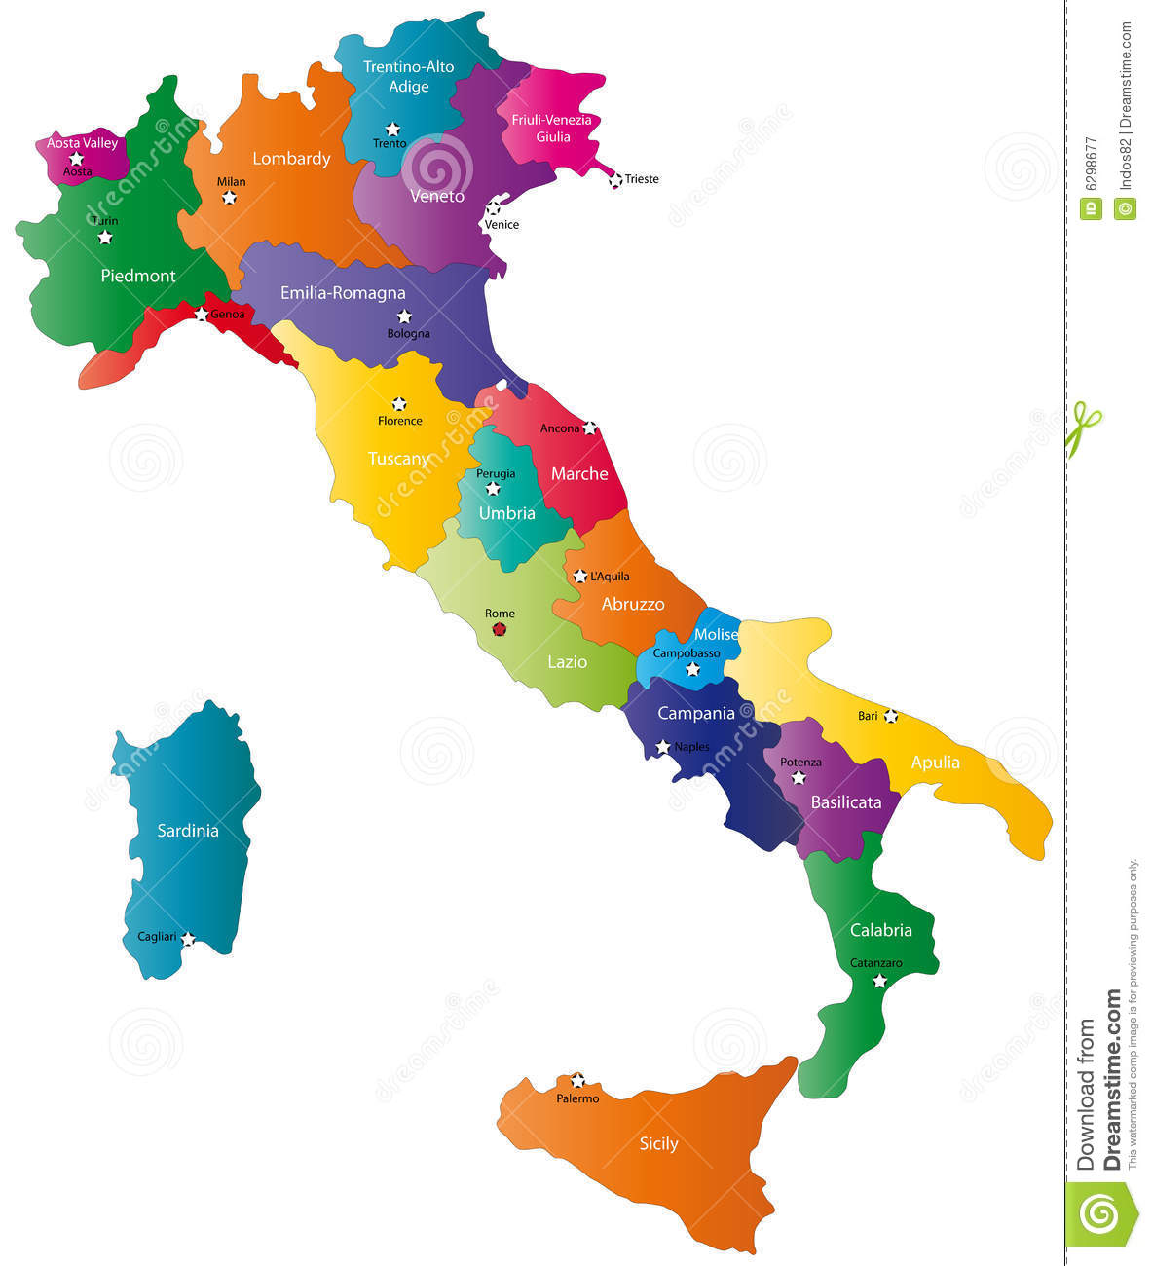
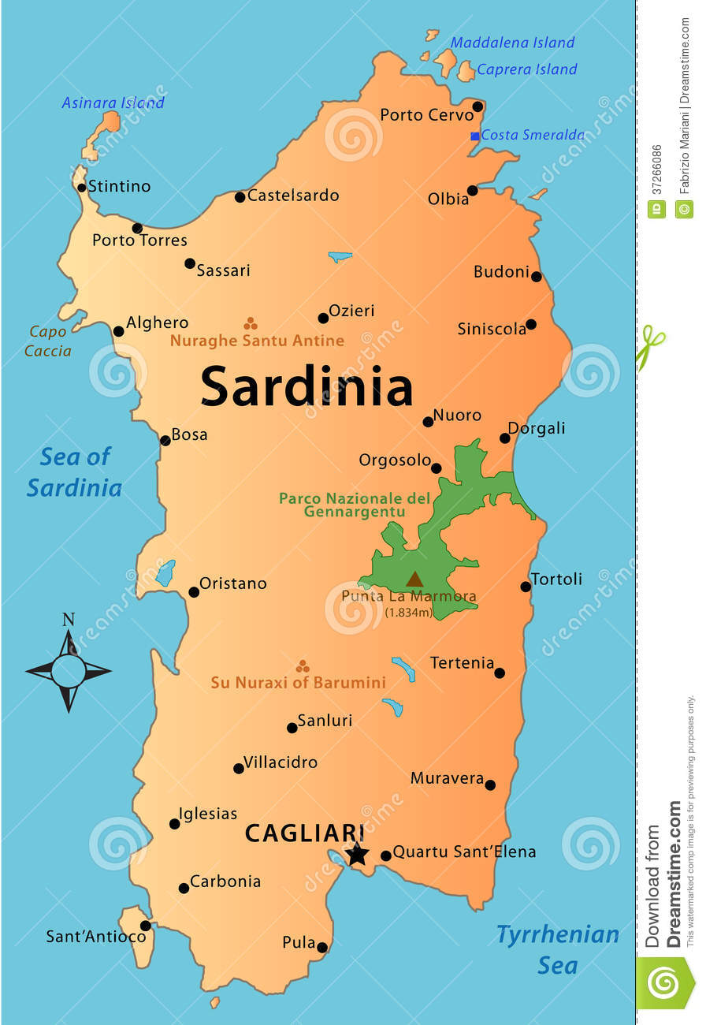
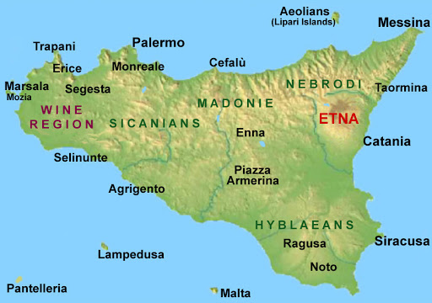
Italiya Respublikasi
Germaniya Federativ Respublikasi
Boshqaruv shakli – parlamentar respublika. Siyosiy-hududiy jihatdan Italiya 20 ta hudud (provinsiya)dan iborat unitar davlat hisoblanadi. 20 ta provinsiyadan 5 tasi, shu jumladan, Sardiniya va Sitsiliya alohida maqomga ega.

Slide 4
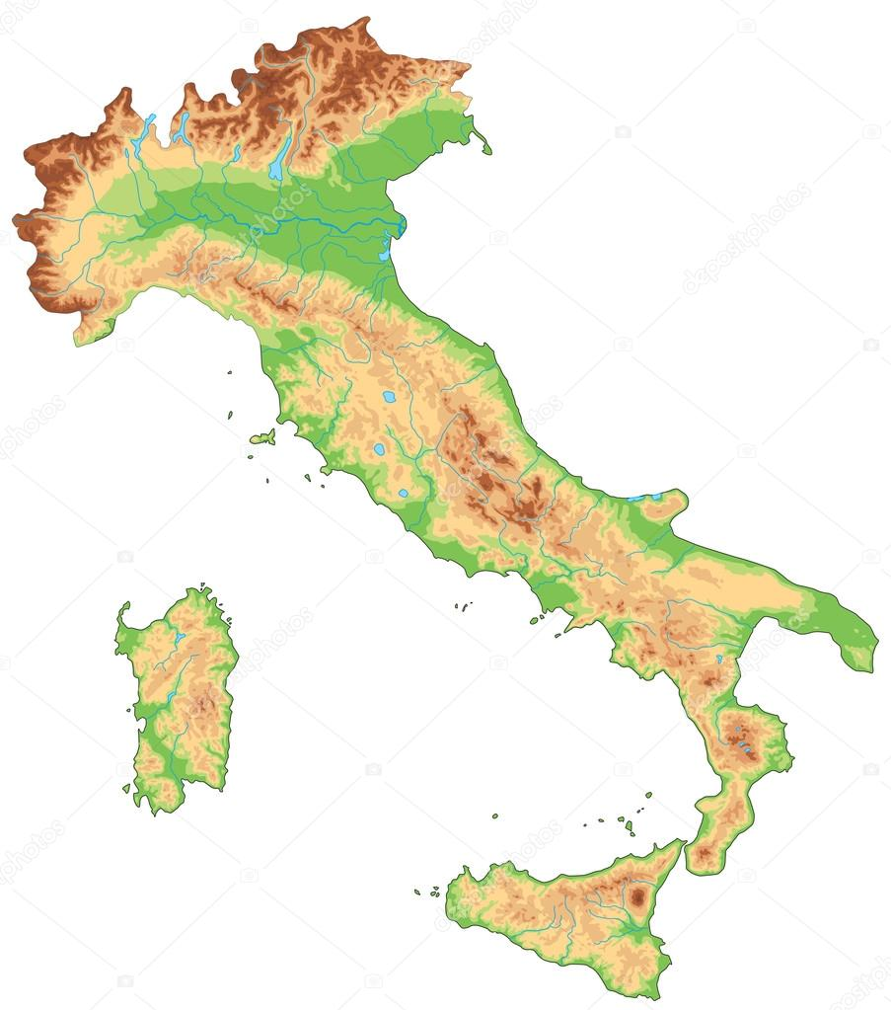
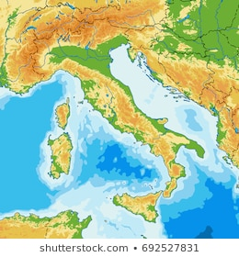
Italiya Respublikasi
Italiyaning relyefi, asosan, tog‘lardan iborat. Mamlakatning shimolida Alp tog‘lari joylashgan.
Apennin yarimorolini shimoldan janubga tomon o‘rtacha balandlikdagi Apennin tog‘lari kesib o‘tgan (eng baland nuqtasi – Korno-Grande cho‘qqisi, 2914 m). Alp va Apennin tog‘lari o‘rtasida Padan tekisligi joylashgan. Bu tekislikda g‘arbdan sharqqa tomon Italiyadagi eng yirik daryo – Po daryosi oqib o‘tadi.

Slide 5
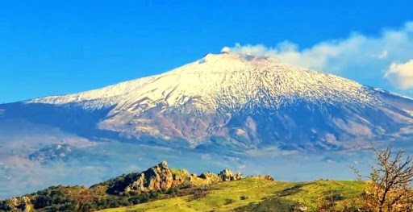
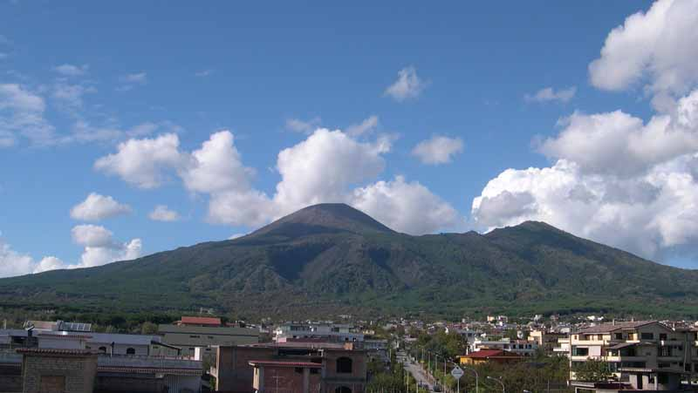
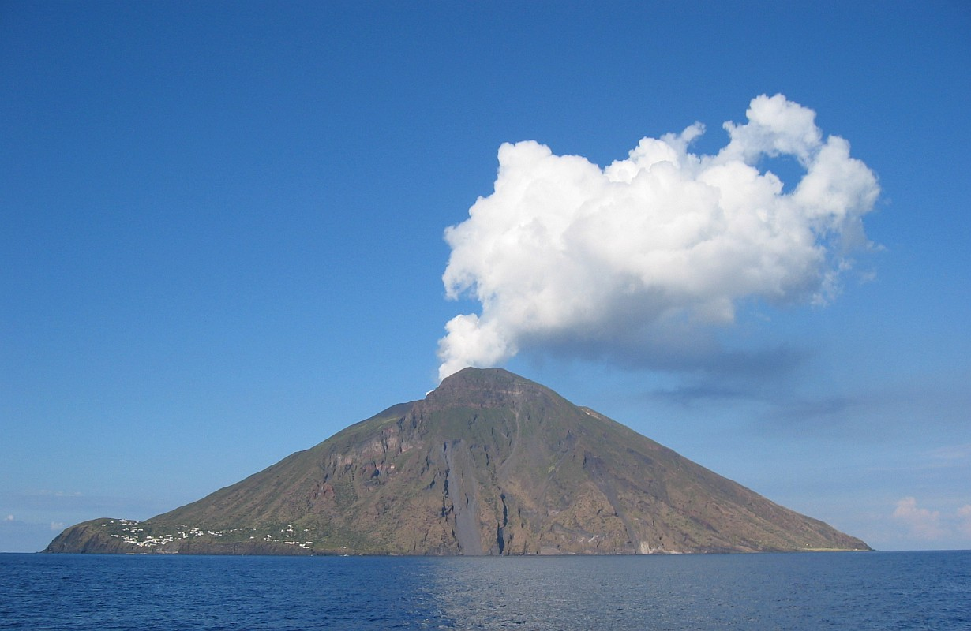
Italiya Respublikasi
Italiya seysmik va vulkanik jihatdan faol hududlardan biri. XXI asrning
o‘zida 4 ta kuchli zilzila ro‘y bergan. Mamlakatda bir nechta harakatdagi
vulqon, jumladan, Etna (Yevropadagi eng baland harakatdagi vulqon),
Vezuviy va Stromboli mavjud.

Slide 6
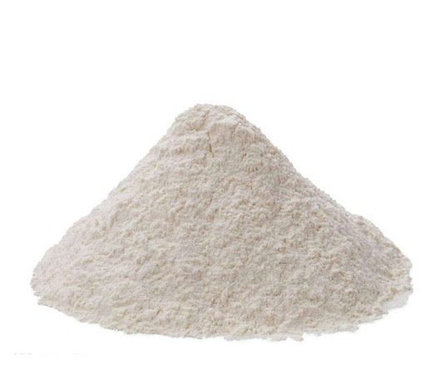
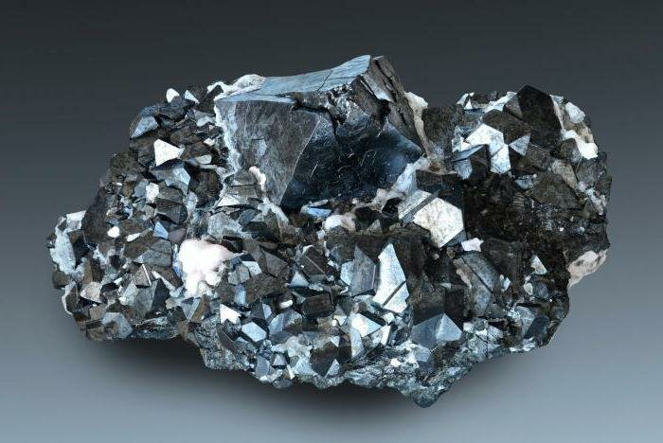
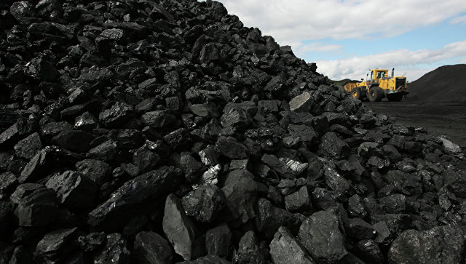
Italiya Respublikasi
Germaniya Federativ Respublikasi
Italiya hududida turli foydali qazilmalar (neft, tabiiy gaz, ko‘mir, marganes, kaliy va osh tuzi) konlari bor, ammo aksariyat mineral resurslarning qazib olish hajmi mamlakat iqtisodiyotining ehtiyojlarini qondira olmayapti.

Slide 7
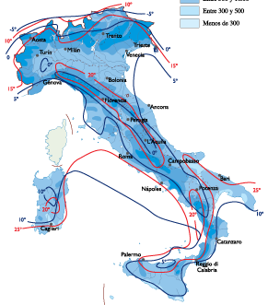
Italiya Respublikasi
Italiyada, asosan, O‘rta dengiz tipidagi subtropik iqlim hukmronlik qiladi. Yozi issiq, qishi esa iliq, yog‘ingarchilik ko‘proq qish oylariga to‘g‘ri keladi. Alp tog‘lari Italiya hududini sovuq havo massalarining kirib kelishidan saqlaydi hamda dengizdan esadigan shamollarning yo‘lini to‘sib, yog‘inlarning tushishini kuchaytiradi.

Slide 8
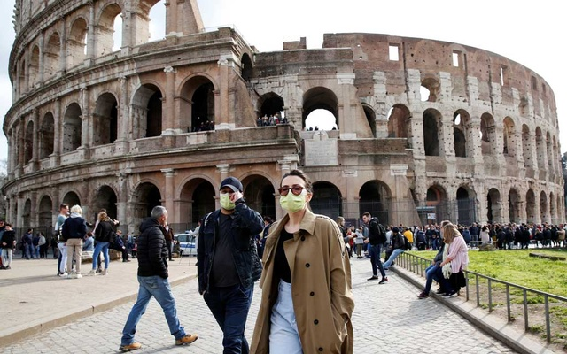
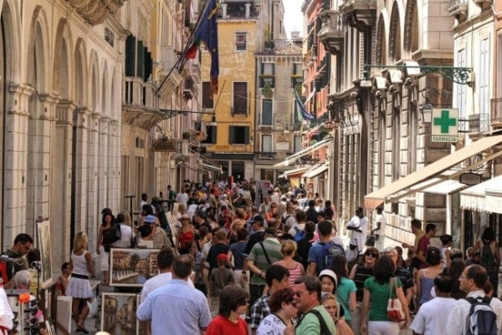
Italiya Respublikasi
Italiya Yevropadagi aholisi eng ko‘p beshta davlatlardan biri. 2018-yil ma’lumotlariga ko‘ra, Italiyada 60,6 mln. kishi istiqomat qiladi.
Aholining tabiiy ko‘payishi manfiy bo‘lib, yillik hisobda -0,2 % ga teng. Lekin tashqi migratsiya hisobiga Italiya aholisi o‘sib bormoqda.
Migrantlar orasida ruminlar, albanlar hamda Shimoliy Afrika davlatlaridan ko‘chib kelgan arablar son jihatidan yetakchi.

Slide 9
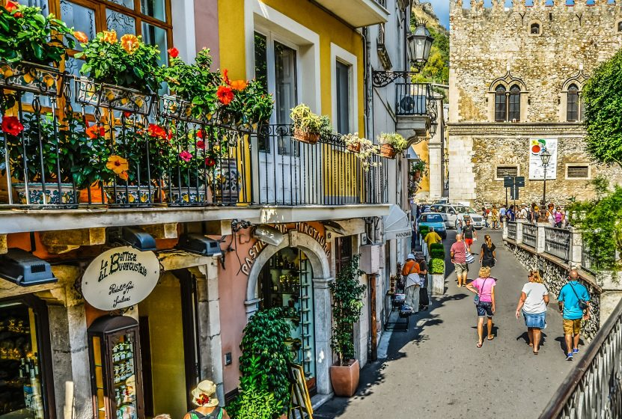
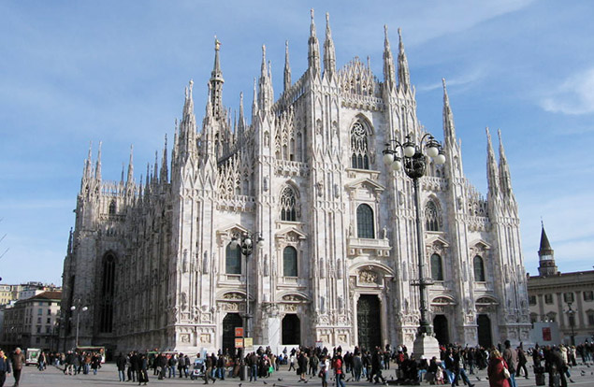
Italiya Respublikasi
Italiyada shahar aholisining ulushi 70 % atrofida. Mamlakatdagi eng yirik shahar aglomeratsiyalari Milan, Rim, Turin va Neapol shaharlari atrofida vujudga kelgan.
Davlat tili – italyan tili.
Aholining diniy tarkibida katoliklar yetakchilik qiladi. Italiya katoliklar soni bo‘yicha Yevropada birinchi o‘rinda turadi.

Slide 10
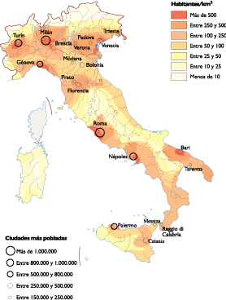
Italiya Respublikasi
Aholi Italiyada ancha notekis joylashgan. Aholi eng zich joylashgan hudud Po daryosi oqib o‘tadigan Padan tekisligi hisoblanadi. Shuningdek, mamlakat janubidagi dengizbo‘yi hududlarida ham aholi ancha zich yashaydi. Tog‘li rayonlar va Sardiniyada aholi birmuncha siyrak joylashgan.

Slide 11
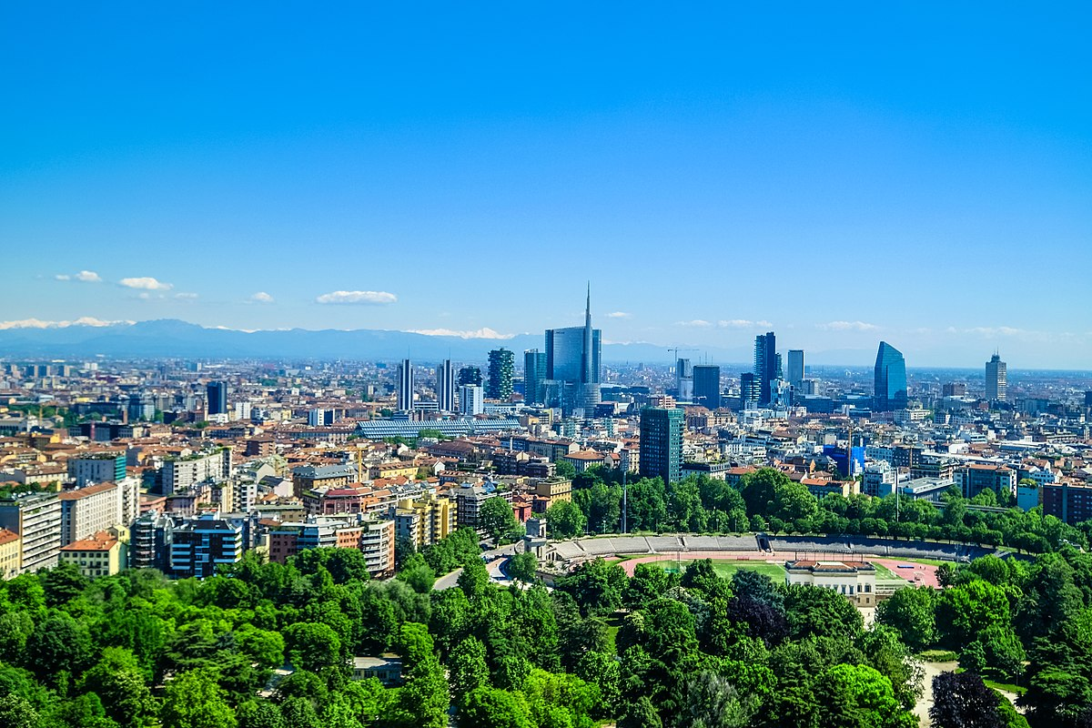
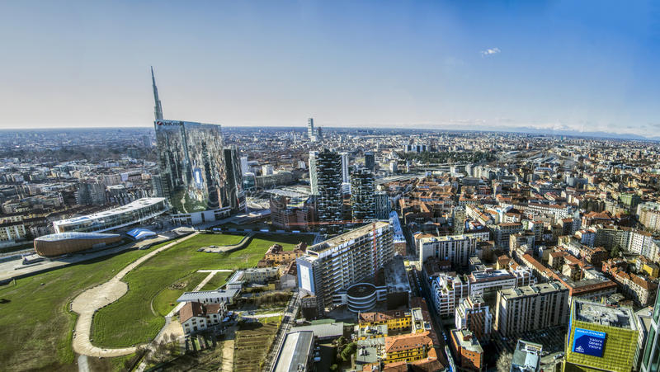
Italiya Respublikasi
Italiya Yevropadagi “Katta yettilik” guruhiga kiradigan 4 ta davlatlardan biridir. Biroq Italiyaning turli qismlarining iqtisodiy rivojlanganligida katta farqlar kuzatiladi.

Slide 12
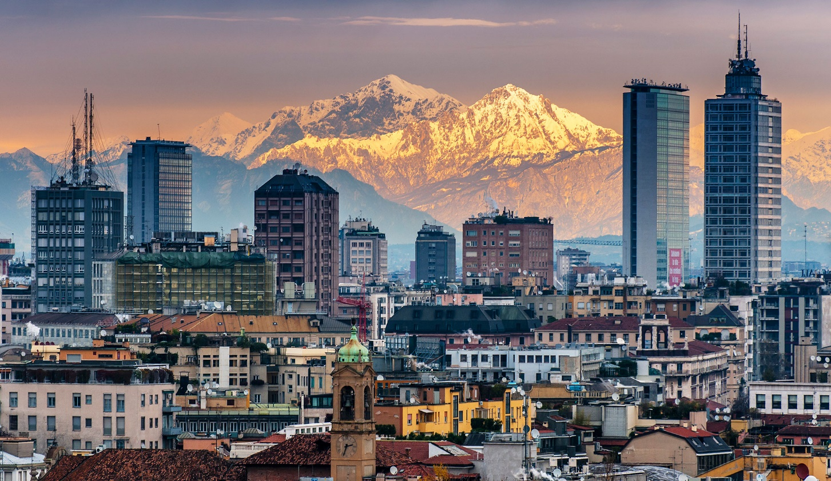
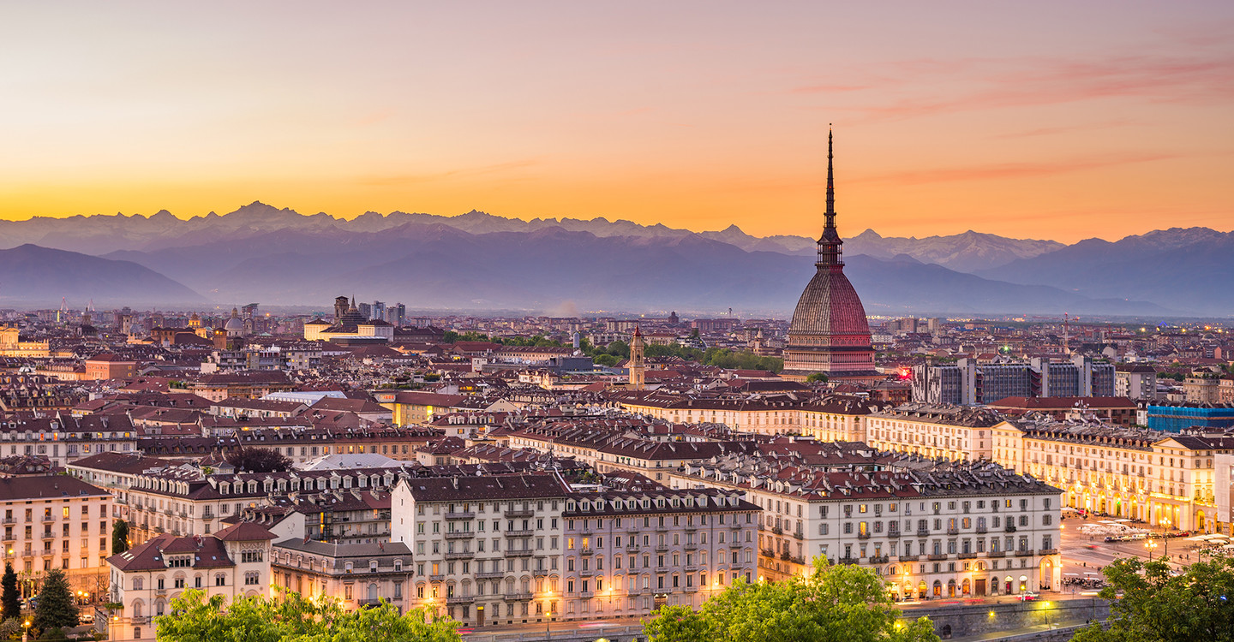
Italiya Respublikasi
Mamlakatning eng yirik va rivojlangan iqtisodiy markazlari uning
shimolida joylashgan (Milan va Turin aglomeratsiyalari). Janubiy hududlari esa qoloq agrar iqtisodiyoti bilan ajralib turadi. Bunday keskin
hududlararo ijtimoiy-iqtisodiy tafovutlar Italiyaning iqtisodiy geografik xususiyatlaridan biri hisoblanadi.

Slide 13
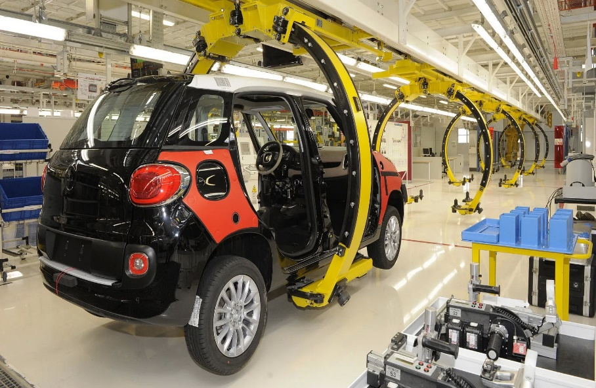
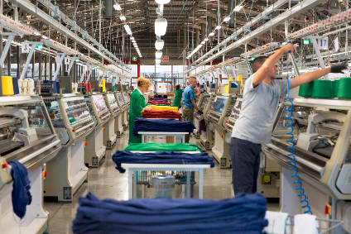
ПРВ
Italiya Respublikasi
Italiya sanoatining yetakchi tarmoqlari sifatida mashinasozlik (ayniqsa
avtomobilsozlik va maishiy texnika ishlab chiqarish), kimyo, yengil va oziq-ovqat sanoatlari ajralib turadilar.
Mamlakat yengil avtomobil, motosikl, muzlatgich, velosiped, jun gazlamalari, kiyim-kechak, poyabzal, zaytun moyi, pishloq, vino, meva va tomat konservalari kabi mahsulotlarning jahondagi eng ko‘zga ko‘ringan eksportyorlaridan biridir.

Slide 14
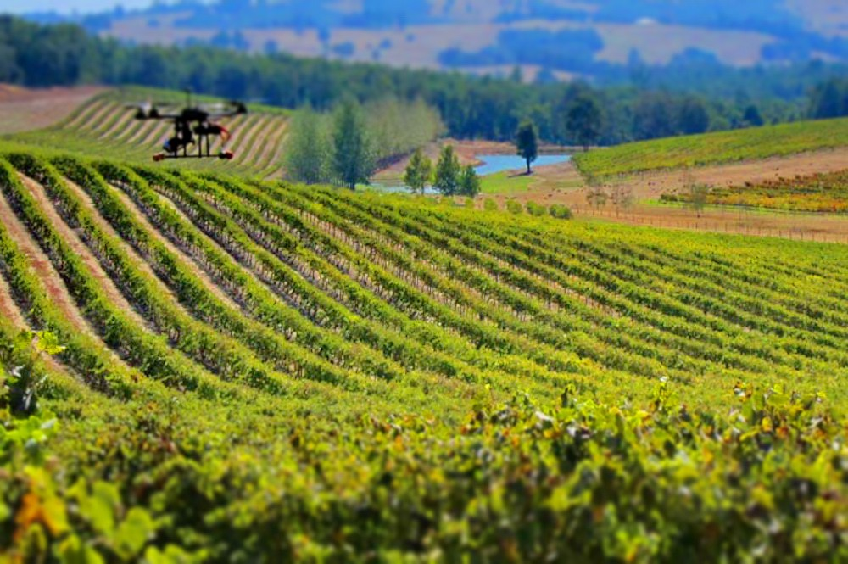
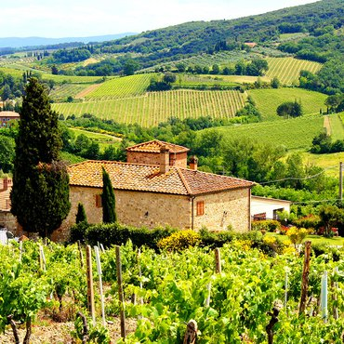
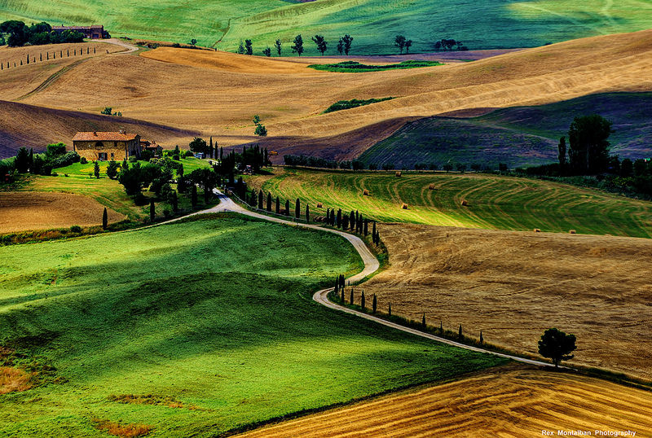
ПРВ
Italiya Respublikasi
Qishloq xo‘jaligi ko‘proq subtropik dehqonchilikka ixtisoslashgan. Italiya Yevropa va jahon miqyosida sitrus mevalari, uzum, pomidor va zaytun yetishtirish bo‘yicha alohida ajralib turadi.

Slide 15
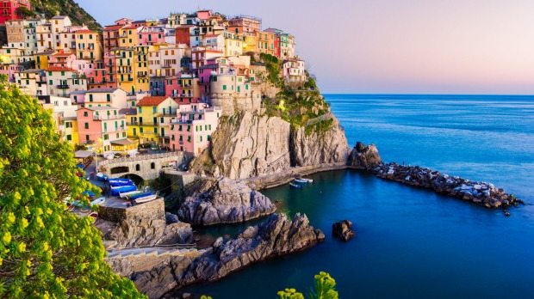
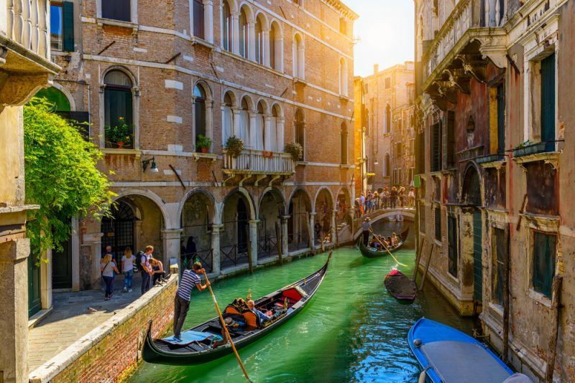
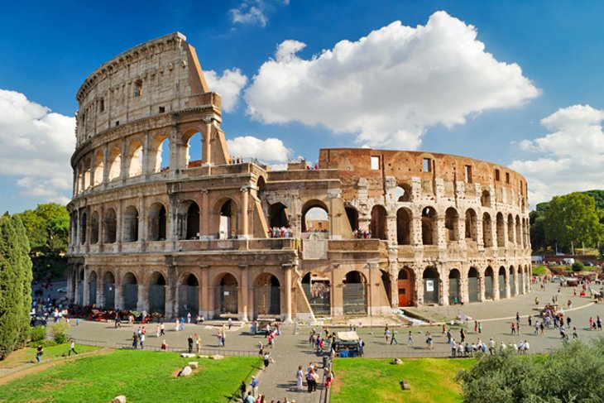
Italiya Respublikasi
Milliy iqtisodiyotning eng daromadli tarmoqlaridan biri turizm hisoblanadi, chunki yiliga Italiyaga o‘rta hisobda 50 million xorijiy sayyohlar tashrif buyuradilar.Turizmning bunday keng miqyosda rivojlanishiga Italiyaning tabiiy iqlim sharoiti, tabiatining go‘zalligi va albatta, madaniy merosining boyligi xizmat qiladi.

Slide 16
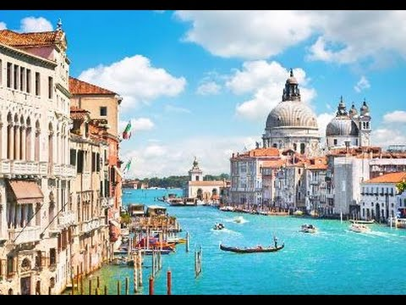
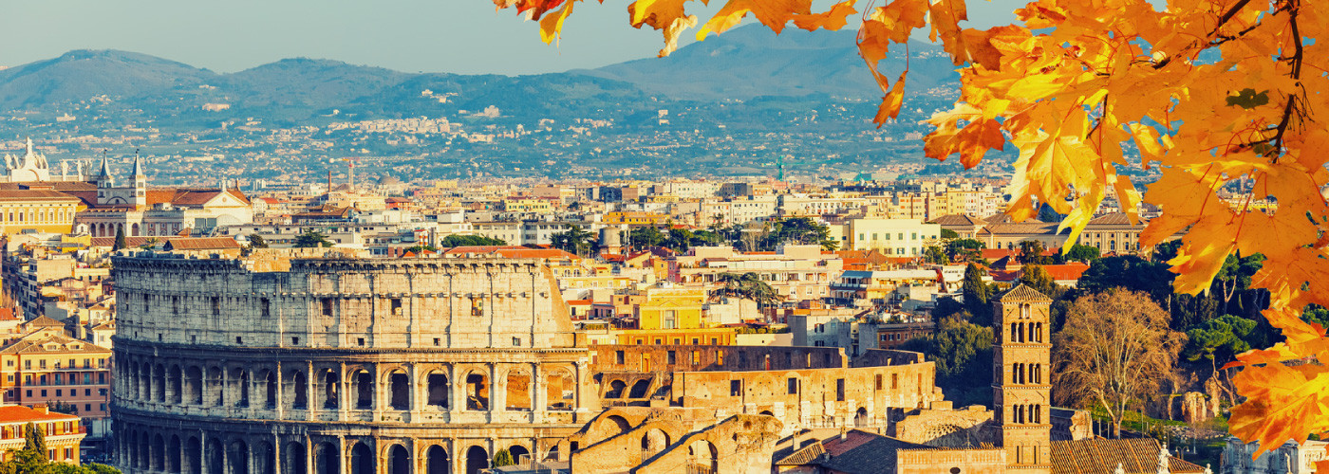
Italiya Respublikasi
Italiyaning Rim, Milan, Neapol, Venetsiya, Florensiya, Genuya, Parma, Piza, Verona va boshqa shaharlari, chin ma’noda, “osmon ostidagi muzeylar” sifatida butun dunyoda mashhur.
YUNESKO tomonidan tuzilgan Butunjahon madaniy meros obyektlari ro‘yxatiga aynan Italiyadagi tabiiy va tarixiy-madaniy yodgorliklar eng ko‘p kiritilgan.

Slide 17
Mustahkamlash
Italiya Respublikasi Yevropaning qaysi qismida joylashgan?
Janubida
2. Siyosiy-hududiy jihatdan Italiya nechta hudud (provinsiya)dan iborat?
20 ta
3. Italiyaning shimolida qaysi tog‘ joylashgan?
Alp tog‘lari
4. Italiyadagi eng yirik daryo qaysi?
Po daryosi
5. Italiyadagi eng yirik shahar aglomeratsiyalari qaysilar?
Milan, Rim, Turin, Neapol shaharlari
6. Italiya sanoatining yetakchi tarmoqlari qaysilar?
Mashinasozlik, kimyo, yengil va oziq-ovqat sanoatlari
7. Italiyaning “osmon ostidagi muzeylar”i qaysi shaharlar?
Rim, Milan, Neapol, Venetsiya, Florensiya, Genuya, Parma, Piza, Verona

Slide 18
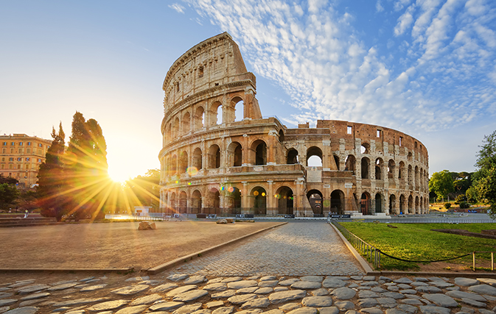
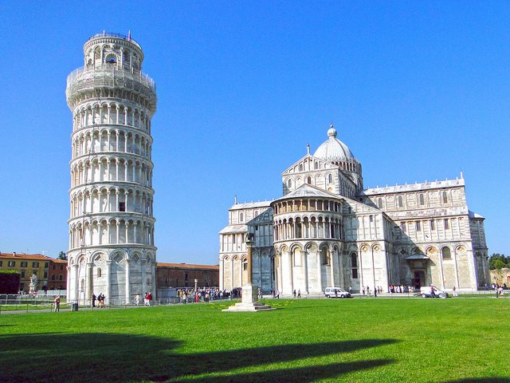
Mustaqil bajarish uchun topshiriqlar
1. Darslikdagi “Italiya Respublikasi” mavzusini o‘qing.
2. Italiyaning geografik joylashuvida qulay va noqulay tomonlari nimalardan iborat ekanligini daftaringizga yozing.

